Slide 1

高教深耕計畫
經費申請及核銷
使用服務手冊
Chien Hsin University of Science and Technology
會計室
2024-2.26

Slide 2
簡介
高等教育深耕計畫經費使用原則
預算編列重要注意事項
經費支用及核銷注意事項
常見錯誤態樣-範例
個人計畫收支明細查詢
重要相關法規

Slide 3
法規：大專校院高等教育深耕計畫
經費使用原則

Slide 4
大專校院高等教育深耕計畫經費使用原則
本計畫經費不得支用於下列項目：
1.經常性維運性質之修繕經費、新建校舍工程建築、建築貸款利息補助
及附屬機構。
2.一般行政事務性設施（如書櫃、辦公桌椅、冰箱、沙發、茶几、咖啡
機等）。但用以提升學生學習品質之教室、空間修繕，不在此限。
3.附屬機構、分部、分校及園區之土地取得及建築設施所需費用。
4.原已獲行政院或本部核定建築工程，並承諾由學校校務基金支應者。
5.建築物耐震補強工程、新增工程之自償性建築設施、體育設施及餐廳。
6.本計畫之主持費用、學校管理費（包括水電費、電話費、燃料費及一
般行政事務設備之維護費用）及內部場地費，但內部場地有對外收費
，且供辦理計畫使用者，不在此限。

Slide 5
大專校院高等教育深耕計畫經費使用原則
本計畫經費不得支用於下列項目：
7.教育部補助各機關人員之出席費、稿費、審查費、工作費、引言人費
、諮詢費及加班費。但出席費、稿費、審查費屬研究性質者，由學校
訂定相關規範及支用原則後，得依教育部補（捐）助及委辦經費核撥
結報作業要點之計畫彈性經費支用規定辦理。
8.學校於招生（包括國內及境外學生）時所提供入學之各項公費或獎助
學金。
9.學校以本計畫經費支給特殊優秀教師及研究人員，其於教學、研究、
服務各面向之績效，經學校校內審核機制及組成審查委員會評估績效
卓著者，得獲彈性薪資，但不得以本計畫經費支給單篇研究論文之彈
性薪資（包括獎勵金）。

Slide 6
預算編列重要注意事項

Slide 7
預算編列重要注意事項
經費使用原則：
請依【大專校院高等教育深耕計畫經費使用原則】：
第三條之（二）【本計畫補助之經費，係為提升學校整體教學及研究水準，並用於在校學生及教師為主。】
第三條之（三）【本計畫經費不得支用於下列項目：學校與招生相關經費（包括提供國內及境外學生入學時之各項公費或獎助學金、招生宣導、試務工作費用等）。】
經費請勿支用招生宣導、輔導附近高中職等相關活動性質，應與提升教學與研究之計畫目標，依「大專校院高等教育深耕計畫經費使用原則」辦理相關經費。
工讀金請以執行計畫活動相關內容及教學面編列為主，勿為行政面支應。
請依【教育部及所屬機關(構)辦理各類會議講習訓練與研討（習）會管理要點】
不得編列聘請樂團演唱或表演之經費：不得編列紀念品、禮品或宣導品之經費。

Slide 8
預算編列重要注意事項
膳宿費：
請附開會通知或簽到表，並註明會議名稱、日期時點、地點、與會人員簽到。
依教育部及所屬機關(構)辦理各類會議講習訓練與研討（習）會管理要點規定。
本校秉持撙節原則辦理膳費規定，說明如下
茶點活動需超過3小時；中餐活動需至11:50，晚餐活動需至17:30 。
除課程為中午開始者，得支應中餐。實際授課13:00開始者，請勿以中午報到為由支應中餐。
依校內規範「對內」活動已支應「中餐」者，不額外提供「茶點及晚餐」；「對外」活動得依教育部要點支應項目，支應上限請參閱上表，對象對外或場地在外其一條件者，即為對外活動。
修正規定 | 說明
1.每人每日膳費 午、晚餐每餐單價90元 早餐：60元 茶水：40元 2.一日活動不提供早餐 3.特殊需求依校長核准專簽辦理。 | 依行政院函辦理，為力行儉約並求合宜，各機關之會議仍以不供應餐點為原則，惟如會議時間較長影響用餐時間或邀請外部專家學者、外賓與會，或性質較為特殊者，則可由各機關視實際需要於預算額度內提供點心、水果或餐盒。

Slide 9
預算編列重要注意事項
印刷費：若不綁定活動，規格可加入等相關計畫所需之印刷費。為撙節印刷費支出，應以實用為主，並儘量先採光碟版或網路版方式辦理。
工讀費：任何經費金額若有調整，請一併修正規格公式。大陸生不可工讀；僑生需有工作證，核銷請檢附居留證。
物品及材料費：請檢附物品及材料費用途說明表，內容包含如下
採購項目、物品及材料照片
用途說明(教學課程相關性)
成效(例如：產出成品照片或簡述)
請勿購買碳粉匣、隨身碟、記憶體(以上請以雜支項目支應)及資本門項目(即原編列購置耐用年限二年以上且金額新臺幣一萬元以上)
諮詢費：
僅支校外人士，若為兼任教師，領據身份請抅選校外人士，勿支在校學生。
核銷請檢附諮詢委員意見回饋，並請簽名及日期。(依諮詢委員意見回饋
內容及諮詢日期不同，為每人次計算標準)

Slide 10
預算編列重要注意事項
內聘鐘點費/外聘鐘點費：
請於品名或規格明確註明內聘或外聘鐘點費，且支應標準需符合規定。
請參照行政院訂定發布講座鐘點費支給表規定：
協助教學並實際授課之講座助理，其支給數額按同一課程 講座鐘點費減半支給。
授課時間每節為 50分鐘；連續上課2節者為 90分鐘。未滿者講座鐘點費應減半支給。
內聘(講座)鐘點費：僅支本校教師、行政職員(需休假狀態，核銷檢附假單)，勿支學生身份及兼任教師。
雜支：因金額有編列上限，請各計畫勿自行編列。
依本校健總字第1031003505號公告，主旨：行政院環境保護署惠相關單位共同推動減少使用紙杯、1次用塑膠杯及包裝飲用水等1次產品，以達源頭減量目的。( 包含購物袋也請勿支應)
裁判費：校內人員不可支領，支應標準參照：勞動部辦理技能競賽各項業務支付費用標準表。

Slide 11
預算編列重要注意事項
雇主負擔補充保費：
欄位已鎖定，請同一子計畫之補充保費，統一編列於同一品名，以利合計保費，屆時各計畫將統一編列總計畫項下支應。
為2萬元以上（不含）至預算支用系統雜支單提出申請、核銷。款付對象為「本校已先行墊付」，支用系統代碼1698。
將計畫內(102年1月起)所發生所得類別50之費用以「支出機關分攤表」貼憑證粘貼單，並檢附人事室「全民健康保險投保單位補充保險費繳款書」辦理核銷。
獎品費(請購單)、獎金費(人支單)：「獎金及獎品費」均可編列為補助款，但計畫書
務必檢附支給規定或標準之相關辦法，若無附於計畫書，則以配合款編列。學校因計
畫需要，除本部獎勵科技大學及技術學院教學卓越計畫要點九、（四）、5之規定外
，編列學生「獎勵金」、「獎勵品」（例如：獎勵學生取得專業證照、參加競賽活動
獲獎…等）得以補助款編列相關費用，並明定相關辦法給予獎勵。（支給規定或標準
應附於修正計畫書）
資訊服務費：請以配合款編列，例如：軟“硬”體租用費。

Slide 12
經費支用及憑證核銷注意事項

Slide 13
經費支用注意事項
專(兼)任助理臨時工及業務費項下工作人員、工讀費、教學助理
經費申請
人事相關費用請勿先行代墊，一律由學校直接撥付至學生帳戶。
工讀費請依「專科以上學校強化學生兼任助理學習與勞動權益保障處理原則」及「健行科技大學教學助理制度實施辦法」之規定辦理申請核銷。相關時數規定，請依「勞基法」及「教育部補(捐)助及委辦計畫經費編列基準表」辦理，薪資以現行勞動基準法所訂最低基本工資1.2倍為支給上限，不得低於勞動基準法所訂之最低基本工資。但大專校院如訂有支給規定者，得依其規定支給。
工讀系統聘用須於隔月5號前送作帳，方能依勞動契約規定於隔月15日前撥付當月薪資。
請依勞動基準法第 35 條規定：勞工繼續工作四小時，至少應有三十分鐘之休息。
經費核銷-以工讀金系統提申請及核銷，核銷請檢附如下：
簽到工作日誌表(需填寫完整及正確，例如：時數、合計金額)
工讀生資料表(需蓋僅限核銷使用章及註冊章)

Slide 14
經費支用注意事項
其他費用
經費申請
各項經費於事前提出申請(以校長核准日期為主)，事後辦理核銷，並於計畫結束日前作帳完畢；計畫期間結束後，將經費收支明細報告表送會計室備查。例如：校長核准日需早於活動或課程日期(即包含領據日期、核銷附件課程或活動日期)，視是否符合「事前」提出申請規定。
經費核銷注意事項可參閱教學卓越中心網站-->檔案下載-->高教深耕計畫經費申請及核銷使用服務手冊。
追催核銷單據查詢路徑，請善加利用：預算支用系統-->單據報表-->預算支用表單執行情形查詢-->學年：111、經費來源：抅選ED、SC-->查詢
經費核銷請於開立發票收據二個月內核銷送作帳，7月份發生之費用，因適逢會計年度結帳作業，故一律於當月份完成核銷後送會計室作帳。
「請購單」且「單筆申請經費2萬元(含)以下之其它費用」，由計畫主持人自行上支用專區／ 預算支用提「請購單」自行採購及核銷；「單筆申請經費超過2萬元(不含)」經由事物組採購案，則需「事前」上支用專區/預算支用申請，經行政流程至校長核准後，由總務處辦理採購核銷，款項由學校款付廠商。 其餘申請單別(例如：人支、雜支…等)，請「事前」提出申請校長核准。
「單張發票」款項1萬元內可由主持人代墊，超過1萬元由學校款付廠商；相關費用不宜由學生代墊。

Slide 15
經費支用注意事項
其他費用
經費核銷
獎品費(請購單)、獎金費(人支單)：檢附支給規定或標準之相關辦法，及得獎名單。
膳食費：請檢附開會通知或簽到表，並註明會議名稱、日期時點、地點、與會人員簽到。
印刷費：請檢附前五頁樣張，單價、數量勿空白或為一批(請空白處填寫印製內容並經手人簽章)，例如：收據上標註附件1對應至核銷附件1。
物品及材料費：請檢附物品及材料費用途說明表，內容包含如下
採購項目、物品及材料照片
用途說明(教學課程相關性)
成效(例如：產出成品照片或簡述)
請勿購買碳粉匣、隨身碟、記憶體(以上請以雜支項目支應)及資本門項目(即原編列購置耐用年限二年以上且金額新臺幣一萬元以上之資本門項目)

Slide 16
經費支用注意事項
其他費用
經費核銷
講座鐘點費：
報支演講費、講座費、職涯講座費等，請檢附授課時數表、演講時間表或海報，請註明講師、課程日期及時點、課程名稱、對象(所得類別判定)等。
依行政院講座鐘點費支給表協助教學並實際授課之講座助理，其支給數額按同一課程講座鐘點費減半支給。
交通費(業師)：
  請檢附領據及課表佐證課程堂數，交通費請註明業師服務地於領據上。例如：業師服務地
台北至中壢，89元*2次=178元
  如出差人為利用便捷交通工具由住所出發，當住所至出差地所需交通費在報支上限（由機關所在地出發）範圍內，同意依其實際所發生之費用覈實報支交通費；如超過報支上限，僅能按報支上限核銷。
非授課講座性質之校內教師鐘點費(例如：訪談鐘點費)：請檢附校內教師之回饋意見表，訪談者需回饋建議、簽名、訪談日期、訪談時點。(請以配合款支應)
Notes:
出席費及諮詢費不可同天重複支應。
僅支應本校教師 ( 非原課堂時間 )、行政職員（需為休假狀態，核銷檢附假單），不得支
學生及兼任教師

Slide 17
經費支用注意事項
其他費用
經費核銷
諮詢費：請檢附核銷請檢附諮詢委員之意見回饋，並簽名及日期。(依諮詢委員意見回饋內容及諮詢日期不同，為每人次計算標準)
出席費：請檢附簽到表，請註明會議日期及時點、會議名稱、出席者簽到。
邀請本校以外之學者專家，參加具有政策性或專案性之重大諮詢事項會議。
會前準備文件審查，不得重複支給出席費與審查費。
每次會議新台幣2,500元為上限。
如係由遠地前往（三十公里以外），邀請機關學校得衡酌實際情況，參照國內出差旅費報支要點規定，覈實支給交通費及住宿費。
租車：執行計畫需租車者，核銷時註明租車日期、起訖地點等資訊，請檢附核准公文(帶學生外出)、租車合約(合約內容請填完整並用印)、車輛檢查表(技合處習實輔導組表單)、十五年以內之行車執照及強制險保單影本、大客車駕駛人駕照影本或估價單(5000元以上)。
保險費：要保人為健行科技大學，請檢附要保書(需雙方簽章或用印)及保險名冊。
裁判費：請檢附競賽辦法、評分表(親簽)。

Slide 18
經費支用注意事項
其他費用
經費核銷
資訊服務費：
申請時請註明租借器材之名稱。
估價單及發票請呈現「租借」字眼及租借期間(期間需在計畫期間內)。
國內差旅費 ：
國內差旅費除補助單位另有規定外，交通費、住宿費、雜費核銷均依「國內出差旅費報支要點」之標準核支。
請依國內出差旅費報支要點於出差事畢十五日內檢附核可簽呈、會議或活動議程、課程資訊及研習證明(無則免)辦理核銷。
依「各機關派員參加各項訓練或講習報支費用規定」參加屬訓練或講習性質之各項研習會、座談會、研討會、檢討會、觀摩會、說明會等，得衡酌實際情況，參照「國內出差旅費報支要點」之規定，得補助往返交通費。即指僅得報支往返之交通費、住宿費（檢附原始單據），不補助雜費。如訓練機構已提供必要之住宿，受訓人員選擇不住宿者，不予補助住宿費。

Slide 19
經費支用注意事項
憑證(發票)注意事項
項目 | 注 意 事 項
發票 | 1.應索取二聯式發票報支(學校非營利事業單位，故請勿索取三聯式發票；若為三聯式 發票，核銷時須收執聯與扣抵聯同時貼於正本憑證粘貼單，副本請影印收執聯。) 2.買受人抬頭請開立：健行科技大學；學校統一編號為：45002806。 3.發票上須有日期、品名、單價、數量、小寫合計數及大寫合計數（有送貨單須附上）。 4.收銀機發票請打上學校統一編號；若漏打學校統一編號時，須用原子筆或鋼筆（請勿 用鉛筆）補填上學校統一編號，並請廠商補蓋發票章。 5.收銀機發票上之品名為英文或編號時，請以原子筆或鋼筆（請勿用鉛筆）逐項註明中 文品名，應由經手人加註貨物名稱並簽名或蓋章。 6.若發票不慎遺失，請向廠商影印發票第一聯存根聯，並加蓋廠商統一發票專用章及 與正本相符章，再行報支；若統一發票專用章上無負責人姓名，需另蓋負責人私章。

Slide 20
經費支用注意事項
憑證(發票)注意事項
項目 | 注 意 事 項
發票 | 7.發票上之數量、單價不可空白，發票上之數量不可為「一批」，若不符規定，請加註 明並簽章。 8.影本不清晰或正本油墨不清時，請勿報支。熱感應紙出具交易憑證，諸如高鐵票、台 鐵票、機票、郵局購票證明、電子式發票等，辦理核銷時，請再複印1張（連同正本） 核銷並加蓋經手人簽章。 9.內容不可自行塗改。 10.發票大寫金額文字需填寫正確，例如：壹、貳、參、肆、伍、陸、柒、捌、玖…等。

Slide 21
經費支用注意事項
憑證(發票)注意事項
項目 | 注 意 事 項
免用統一發票收據 | 1.買受人抬頭請開立：健行科技大學。 2.收據須有日期、店章、電話、地址及廠商統一編號。 3.內容不可自行塗改。
郵局購買票品證明單 | 1.報支郵資請檢附郵局所開立健行科技大學之「購買票品證明單」，並蓋經辦人章。 2.大宗函件彙計郵資單須另附「購買票品證明單」。 3.發放郵政禮劵視同發放現金，請填寫「個人款項領款收據」或領款清冊（須有領款人 簽名或蓋章）
領據 | 須有領款人簽章、身份證字號及詳細戶籍地址(須有里、鄰)；領據不可塗改。
國外INVOICE 及收據 | 國外INVOICE及收據須為正本並註明中文品名，檢附銀行賣出外匯水單或外匯換算表

Slide 22
經費支用注意事項
其他注意事項
每張憑證黏貼單貼發票及收據以10張為限，依順序整齊排列不超過邊界，將金額及摘要填寫在右方單據清單內。阿拉伯數字、核銷單據加總等二項須一致，內容如有更改，更改處需加蓋經手人原印章，金額勿用立可帶修正；若阿拉伯數字有誤，請用紅筆劃二條修正線，藍筆填入正確金額後，簽章並押上日期與時間。
當執行計畫案超過經費核定清單核定金額時，請計劃主持人於超支之憑證粘貼單，註明超支金額並加註“超支金額$xxx，由計劃主持人自行吸收”並簽章。注意憑證粘貼單以實際核定支出金額核銷。
計畫執行前請事先詳閱相關計畫作業要點、合約書之內容；非計畫核定支出項目無法核銷。各項經費於計畫期間內申請核銷完畢(事前提出申請，事後辦理核銷)，並於原發生日起(發票或收據上的日期)勿超過2個月核銷並送會計室作帳；7月份發生之費用因適逢會計年度結帳作業，故一律於當月份完成核銷送會計室作帳；計畫執行期間到期前，所有憑證應送會計室完成作帳，逾期者不再接受。
單據之申請及核銷須在計劃執行期間內。
向機關申請支付款項，應本誠信原則對所提出之支出憑證之支付事實真實性負責，如有不實應負相關責任。

Slide 23
經費支用注意事項
其他注意事項
執行計畫辦理財產、物品或勞務採購時，應依照相關規定辦理。超過15萬元之採購案應依照政府採購法辦理招標，不得意圖規避政府採購法，分批辦理採購。辦理各項支付，超過1萬元（零用金限額）之公款依規定應簽發公庫支票或以存帳入戶方式逕付廠商，若有特殊狀況，須由承辦人先行預借或墊付者，應專案簽准後辦理。(若1萬元以下款項主持人代墊，於辦理核銷後方能繼續代墊)
計畫所需人員（含專任助理、兼任助理及臨時工等助理人員）之進用應符合利益迴避原則。
承辦人欲預支之相關流程：請於活動執行前專簽申請，校長核可後，於AIP預算支用系統提申請單(請購單2萬元以下之其它費用，無需先提申請單)，並將核可簽呈粘貼於憑証粘貼單於活動一週前送至本室辦理預支事宜。核銷時請於憑証粘貼單 「款付對象」欄位填寫「已預支」，並於預算支用系統人支單之受款人填入「88888888」顯示為「經費已向學校預支」以利核銷。預支一萬元以上貨款以現金支付者，請廠商於發票(收據)背面註明已收款，並簽名或蓋章之簽收字樣，作為已付款佐證資料。
作帳憑證份數：一式二份，副本作帳，正本由各分項管考人員自行留存，集冊後辦理結案，注意正、副本皆須檢附電子單封面。※若原單位需留存，請於核章後自行影印。

Slide 24
經費支用注意事項
因應肺炎疫情核銷Q&A
膳宿費使用全家或紐約餐券是否需檢附兌換票根?及可無期限兌換?
A：需檢附簽到表及發票/收據核銷，並仍請檢附「兌換票根 」，以實際兌領來作核銷，收據人數
與簽到表人數，盡量相符或不要差異太大。兌換期限請以計畫年度內，非無期限兌換。
拍攝影音製作，支用科目應為場地置作費、多媒體製作費或稿費編列呢?
A：以「多媒體製作費」項目編列(請以配合款支應)，核銷請附上光碟畫面或網頁畫面，若為工作
室個人簽領據核銷者，以人支單申請；若為公司行號開立發票者，以請購單申請。
國合處支應遠距交學之國外學者外講座鐘點費者，產生匯款手續費，以何科目支應?
A：以該分項雜支支應匯款手續費，並附水單影本核銷，如有退匯重匯者，以該單位校內經費支應。
國外學者遠距未入境，取得領據困難，該以何辦理核銷?
A：因應國外學者遠距交學核銷收據正本取得困難，得以1.收據影本、2.遠距授課截取畫面、3.水單
正本核銷。

Slide 25
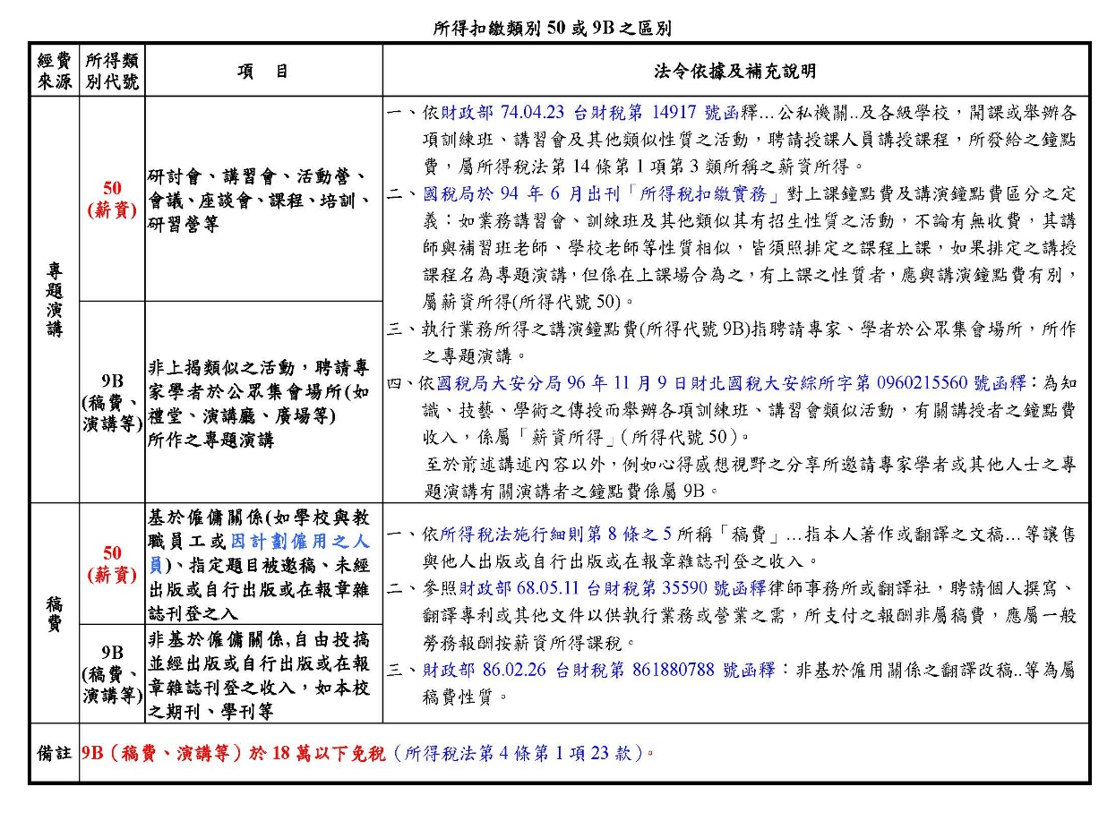
補充：所得扣繳類別50或9B之區別(鐘點費)
薪資所得（50）－授課性質、限定對
象、排定課程。授課鐘點費（講習、
研習、研討、座談、會議、課堂、訓
練、論壇等）
稿費、演講（9B）－
演講鐘點費：於公眾集會場所且無固
定場所、時間、對象之演講。核銷附
件需呈現對象為「歡迎全校師生」。
稿費（非僱用關係；含翻譯、改稿、
審查、審訂等，可參照「各機關學校
出席費及稿費支給要點」辦理）。
不列所得(99)-公司名義開立發票，
屬於營業項目(營業稅5%)。
其它所得(92)-公司名義蓋公司章於
領據，非屬營業項目。

Slide 26

常見錯誤態樣-範例
高教深耕計畫
經費申請及核銷
使用服務手冊

Slide 27
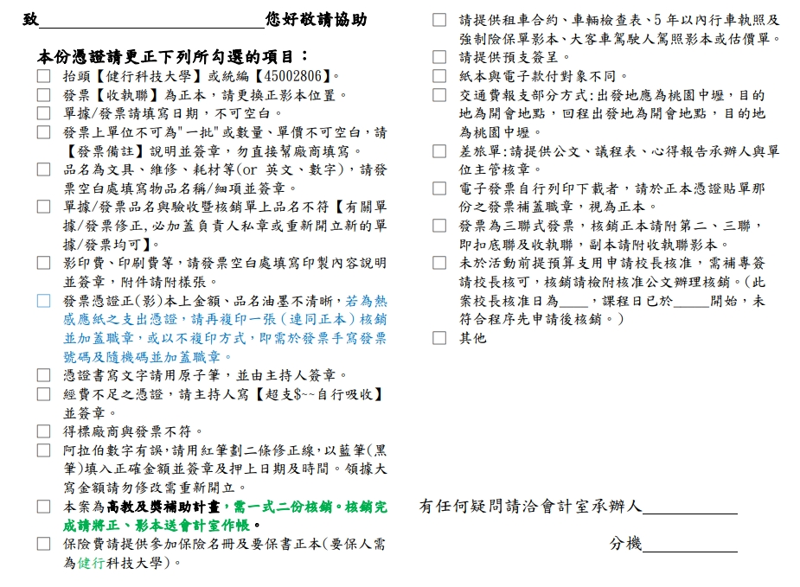

Slide 28
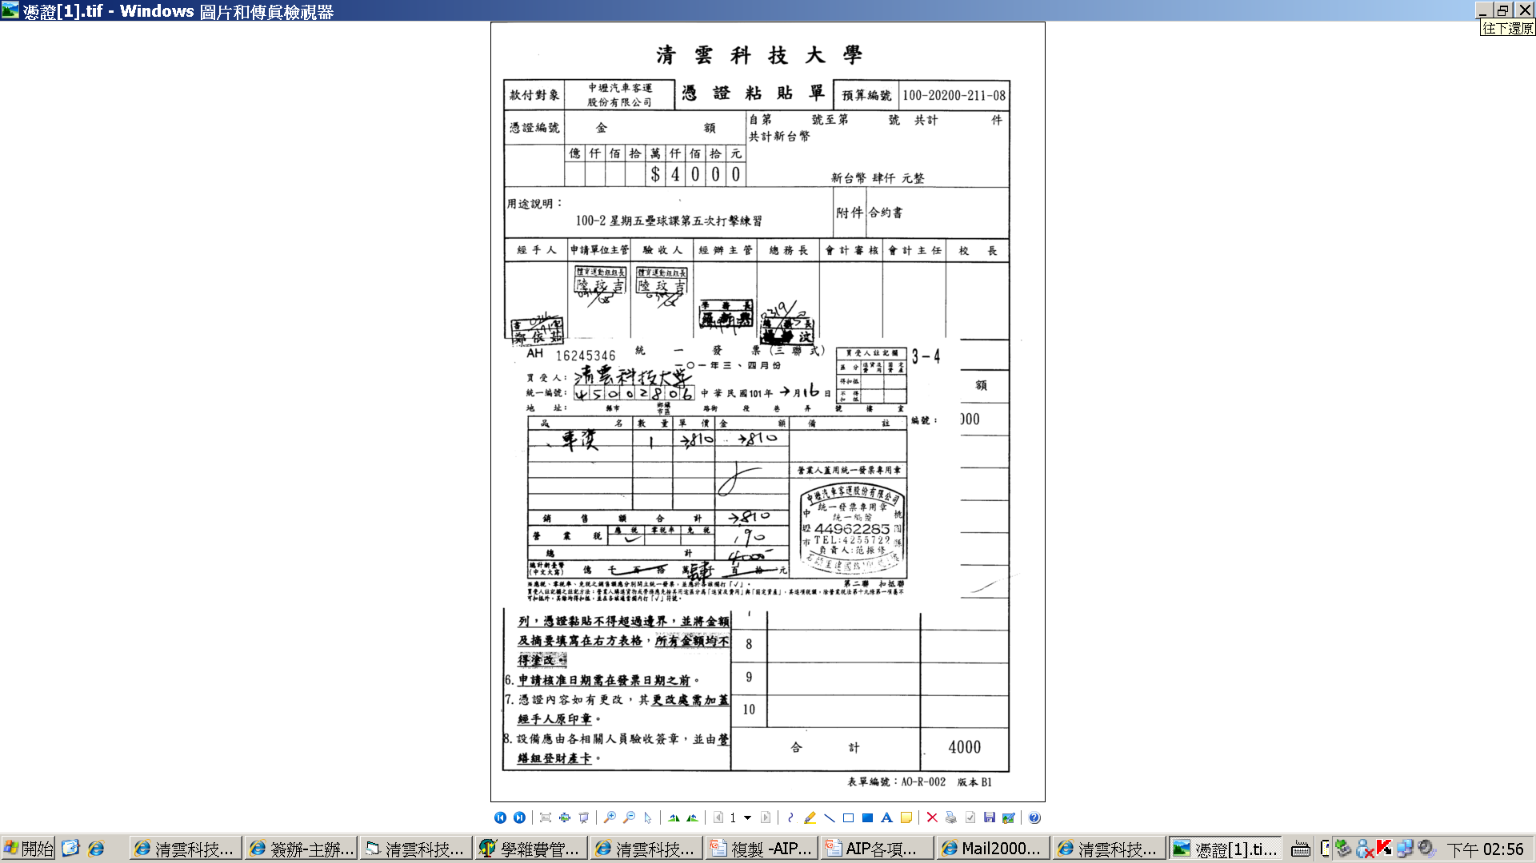
憑證(發票)核銷注意事項
廠商開立之收據、發票：抬頭可開立簡稱 「健行科技大學」，統編「45002806」；學校對外抬頭稱謂：如計畫書、對外請款領據等，抬頭請書寫全名「健行學校財團法人健行科技大學」。
健行科技大學

Slide 29
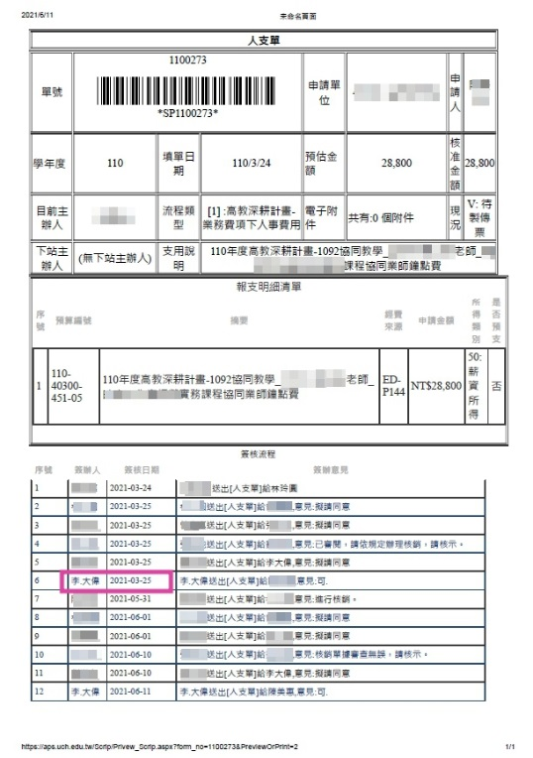
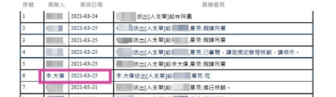
憑證(發票)核銷注意事項
各項經費需於事前提出申請(以校長核准日期為主)，事後辦理核銷規定。

Slide 30
憑證(發票)核銷注意事項
發票以收執聯報支。三聯式發票，核銷時須收執聯與扣抵聯，同時貼於正本憑證粘貼單，副本請影印收執聯。
健行科技大學

Slide 31
憑證(發票)核銷注意事項
發票上數量不可為一批(一批需附明細)，單價不可空白；若無，請說明並簽章。
健行科技大學

Slide 32
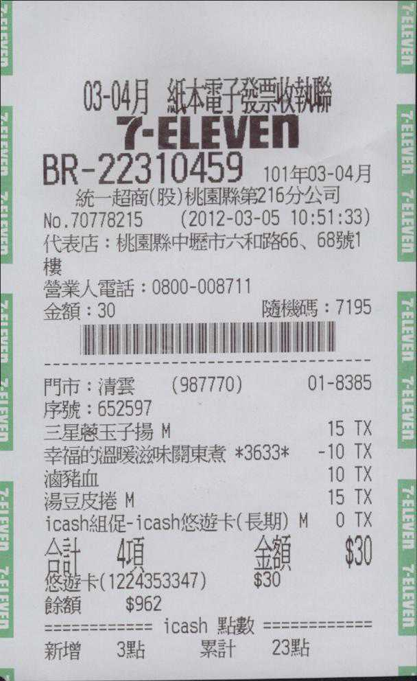
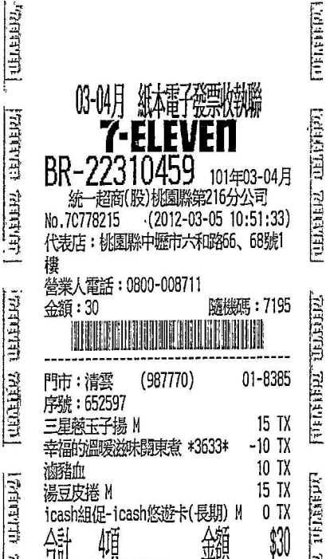
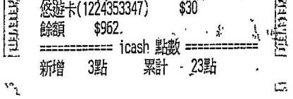
憑證(電子發票)核銷注意事項
茲因綠化環保倡導，相關營業單位陸續採用熱感應紙出具交易憑證，基於會計憑證須保存5至10年規定或永久保存等，若報帳時有使用熱感應紙之支出憑證，辦理核銷時，請再複印一張（連同正本）核銷並加蓋經手人簽章。
朱育德

Slide 33
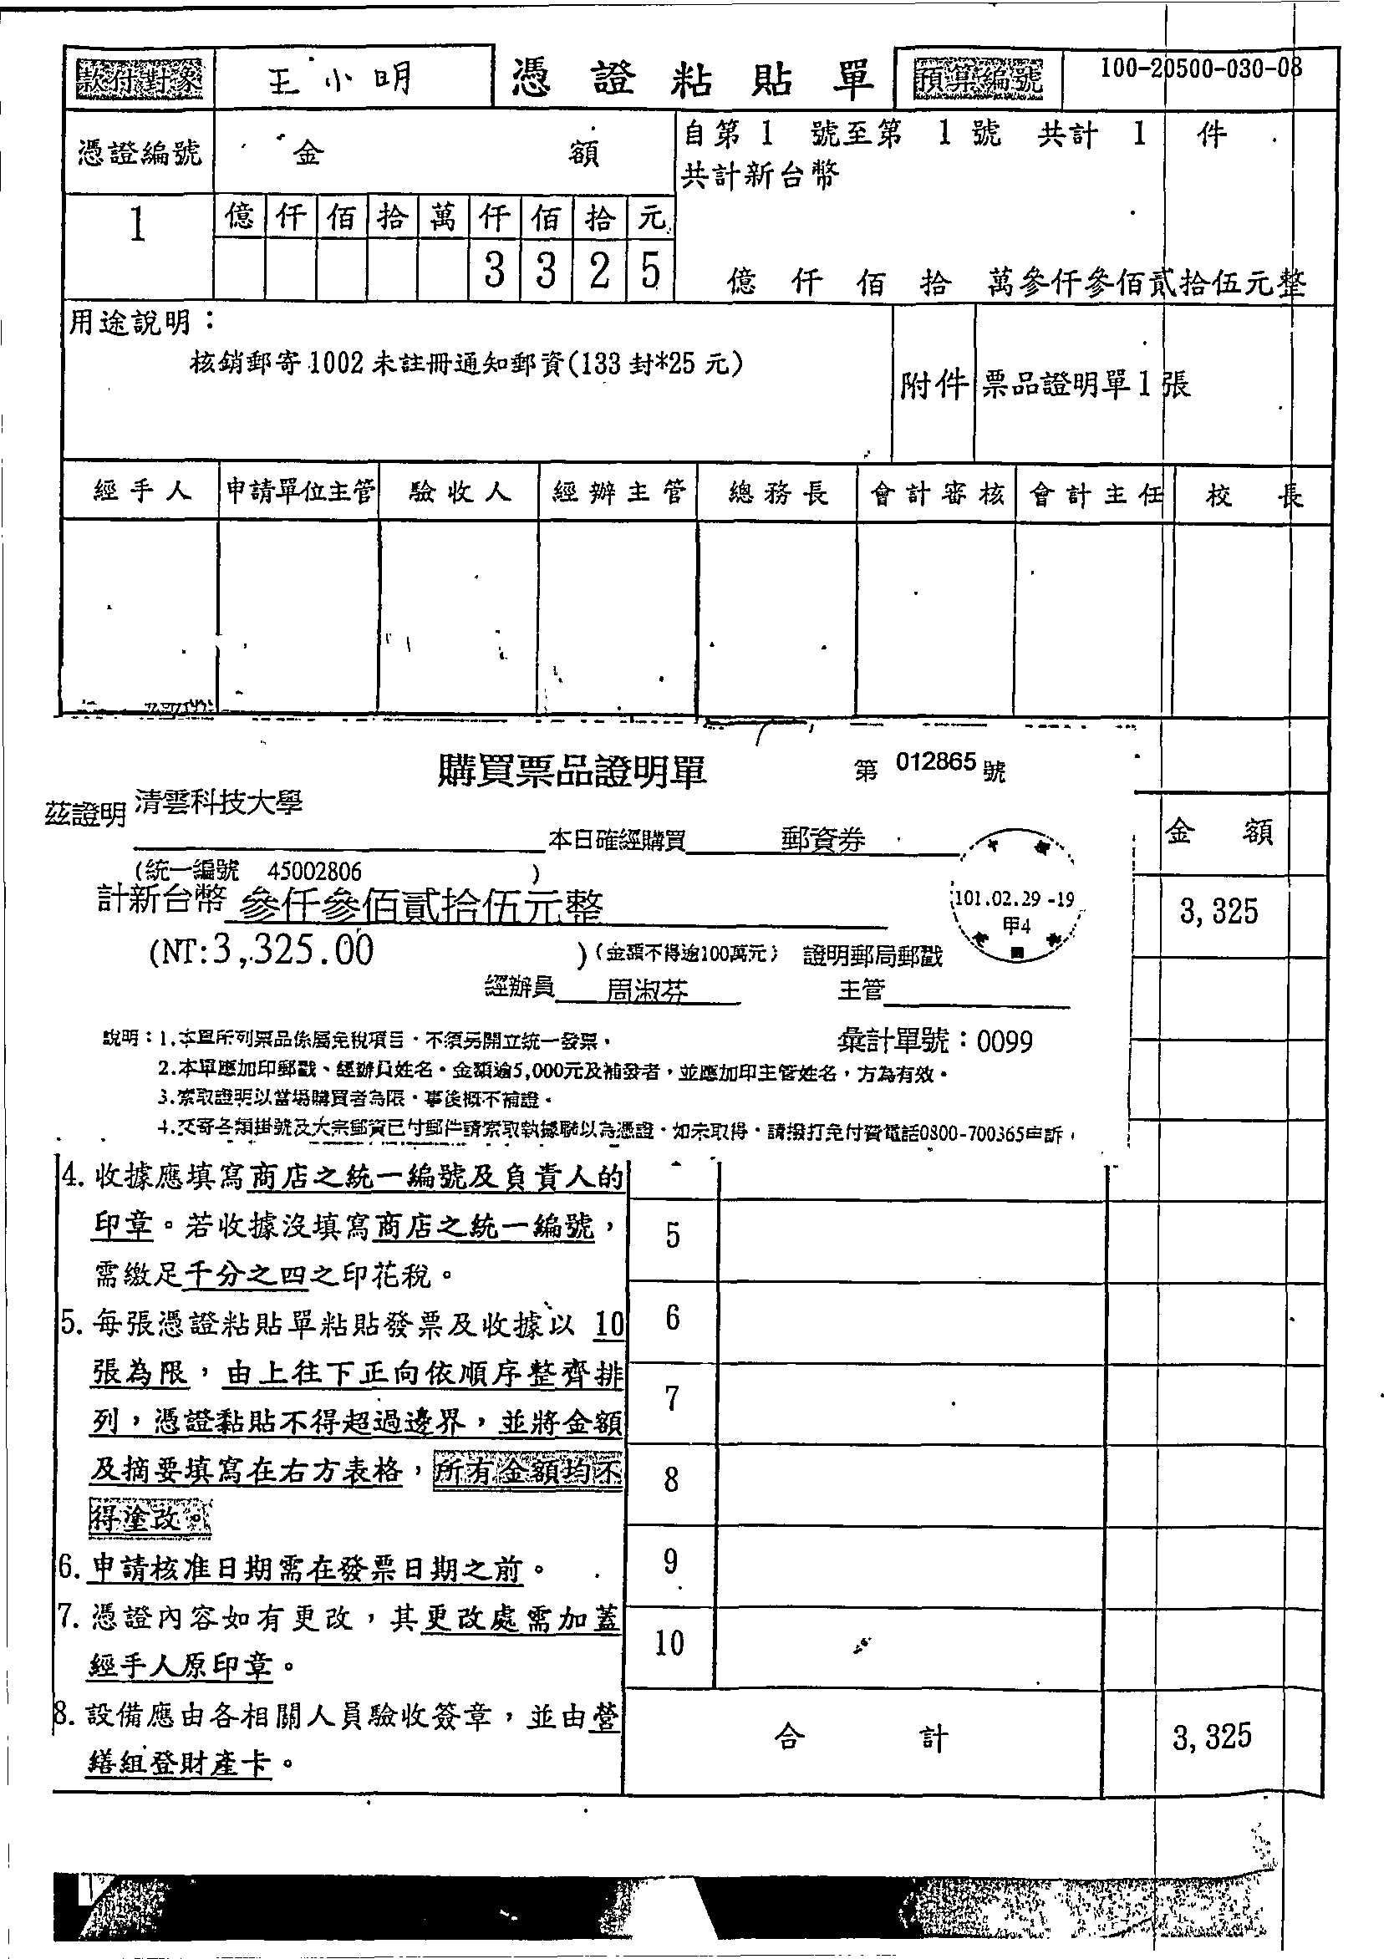
憑證(購買票品證明單)核銷注意事項
郵資證明需註明本校抬頭健行科技大學
健行科技大學

Slide 34
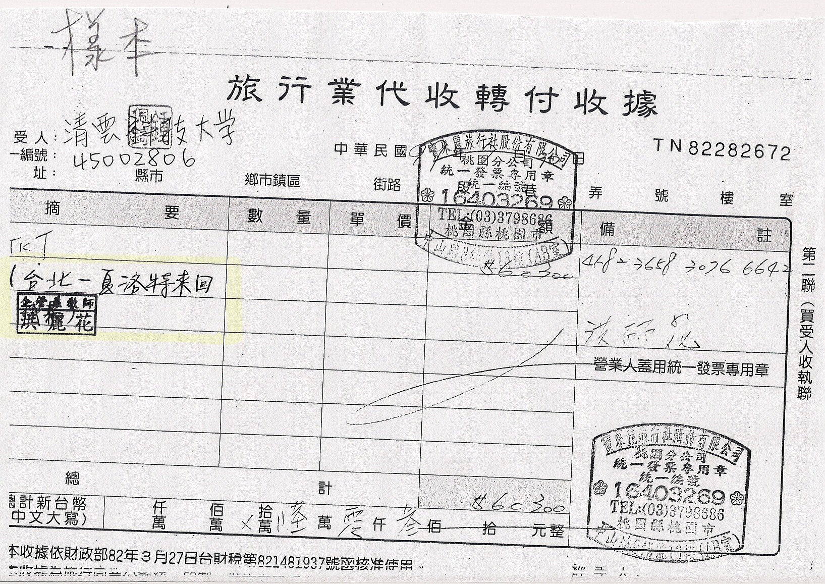
憑證(收據)核銷注意事項
機票收據摘要欄須載明出發地與目的地，不得以代號核銷
健行科技大學
45002806

Slide 35
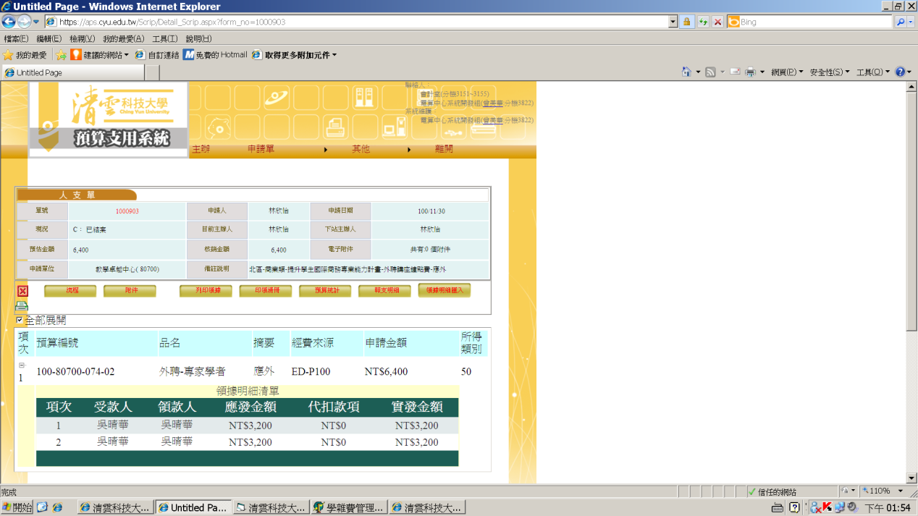
填單之注意事項(人支單)
摘要欄需填寫詳細資料，如本單摘要應填入『提升學生國際能力計畫-外聘講座鐘點費』。

Slide 36
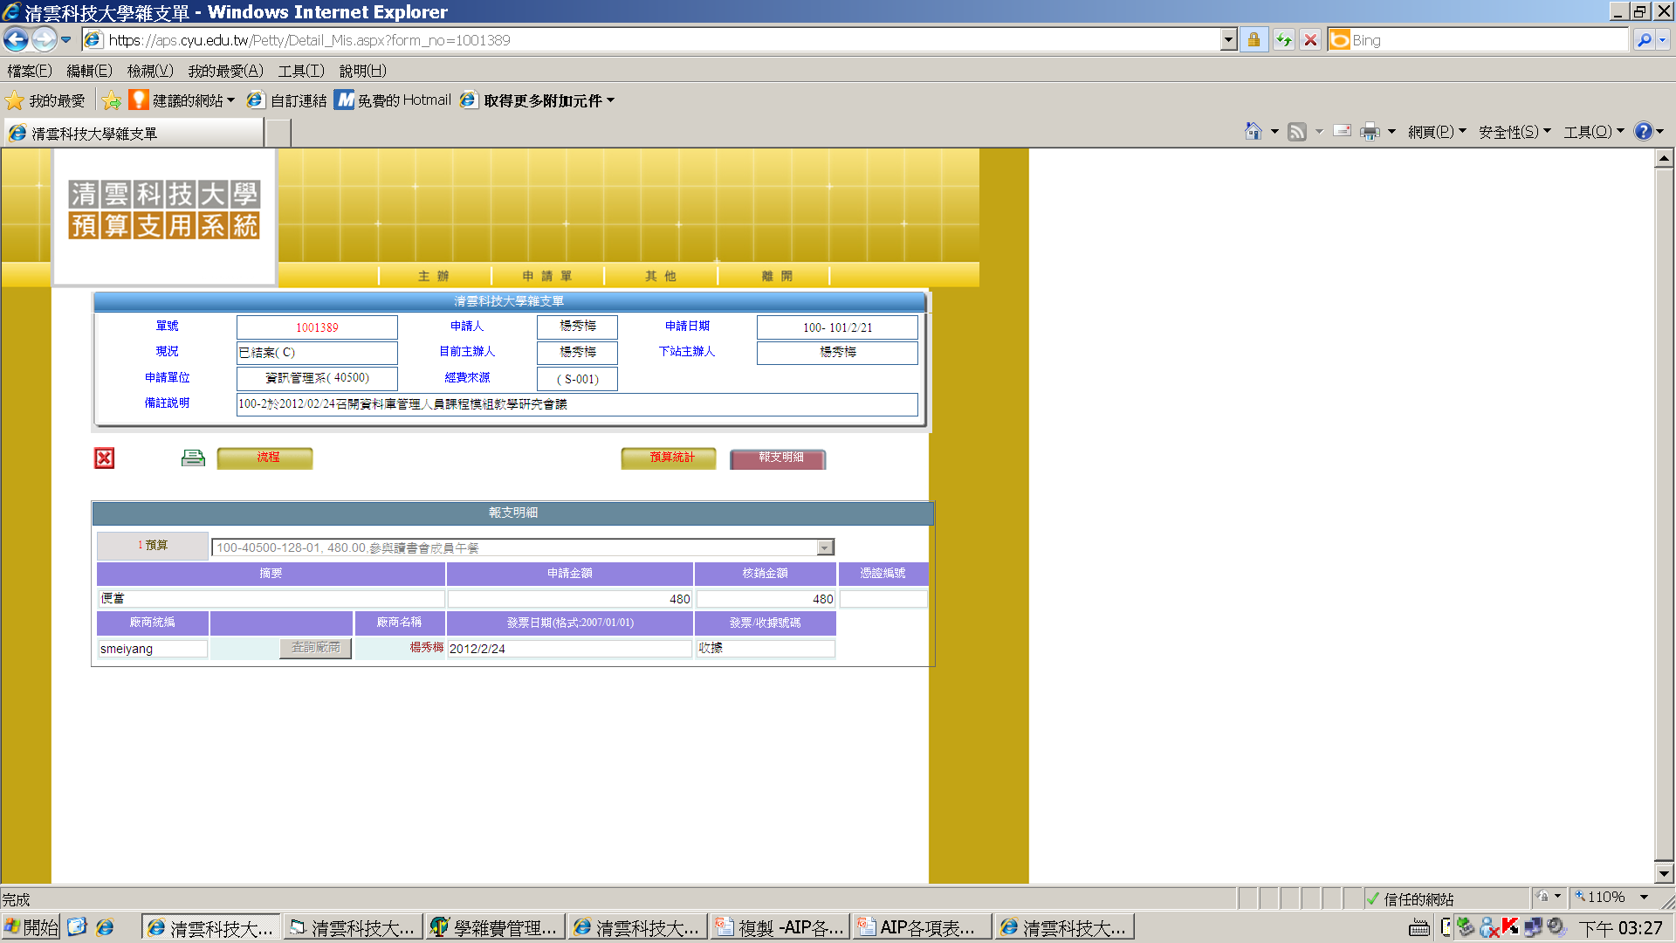
填單之注意事項(雜支單)
廠商名稱應填入實際之款付對象，發票日期應填入統一發票日期或收據日期。
丁大明

Slide 37
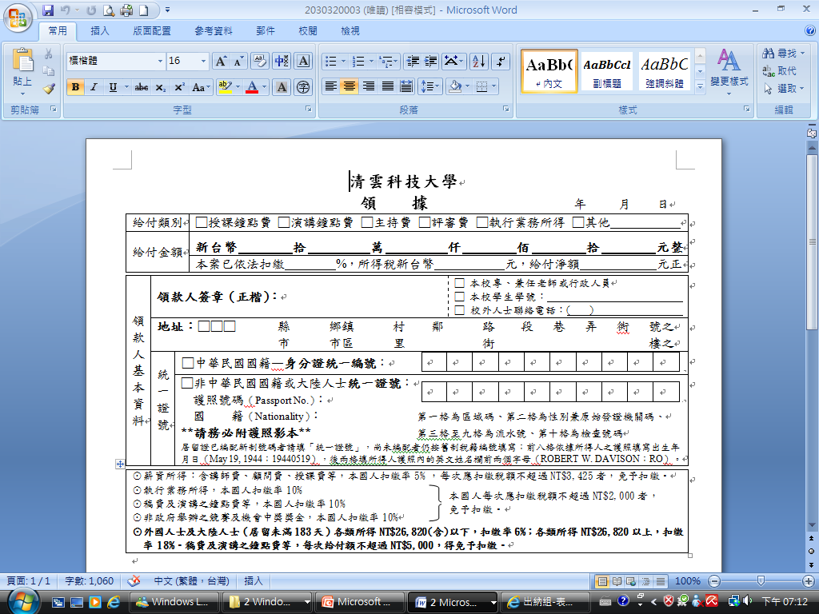
填單之注意事項(領據)
依規定本校撥款方式:校內人員、廠商及校外人士以匯款為主；若為校外人士請檢附存款帳戶影本，以利匯款。領據大寫金額請勿塗改，其餘可修改蓋章。
健行科技大學
右列務必勾選

Slide 38
其他核銷之相關配合事項
依採購法規定檢附報價單，須檢附實際採購廠商之報價單
交 易 金 額 | 需附上廠商報價單
5仟元(含)以下 | 得免附
5仟元以上~15萬元(不含)以下 | 乙家
15萬元(含)以上 | 共同供應契約或 公開招標

Slide 39
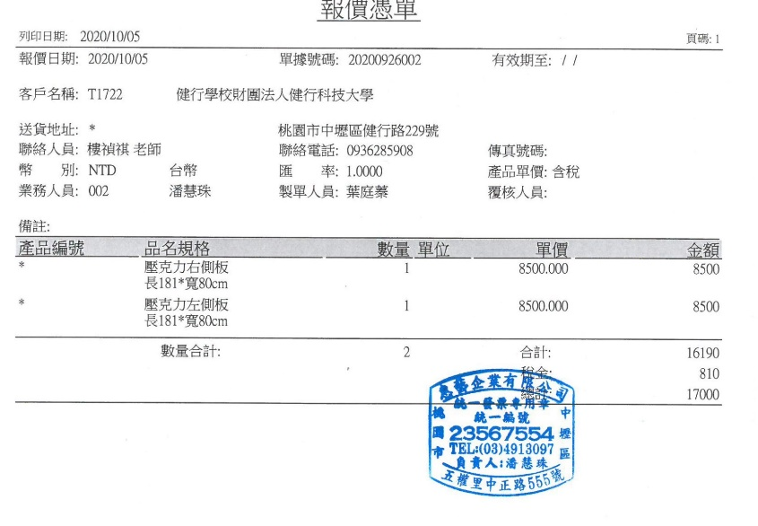
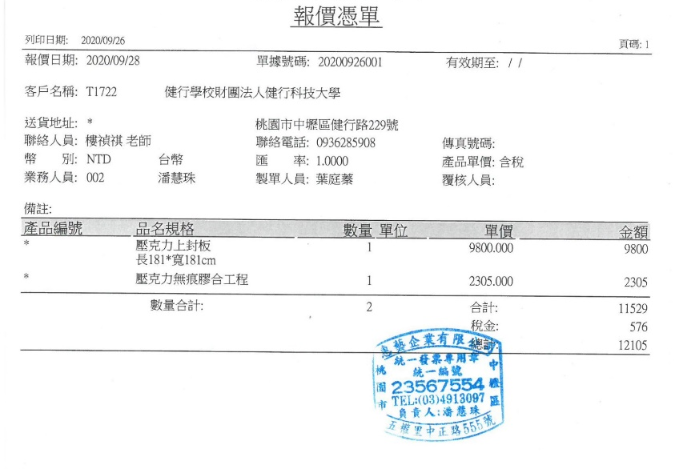
經常門與資本門之劃分原則
購置固定資產：原編列購置耐用年限二年以上且金額新臺幣一萬元以上之資本門項目，如實際執行支出未達一萬元者，仍視為資本門經費。以「該設備屬於需要整組搭配才能使用者，始得合計算成一件財產或物品」為認定原則。
經常門支出：耐用年限不及二年，或其耐用年限超過二年，而支出金額單價不超過新臺幣一萬元者，得以其成本列為經常門支出。

Slide 40
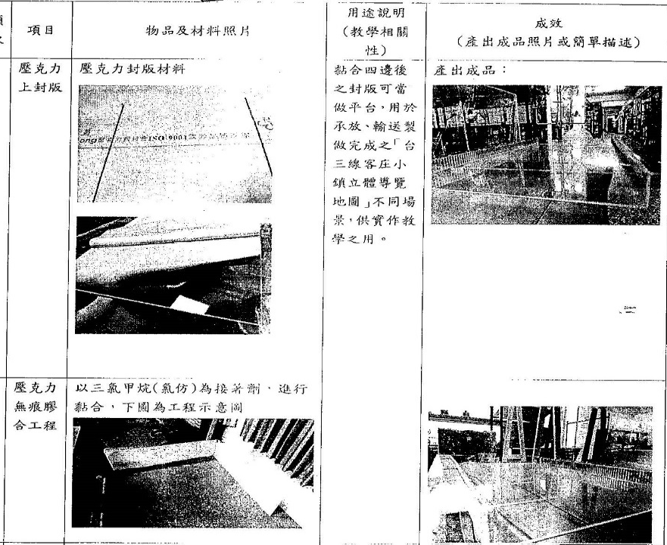
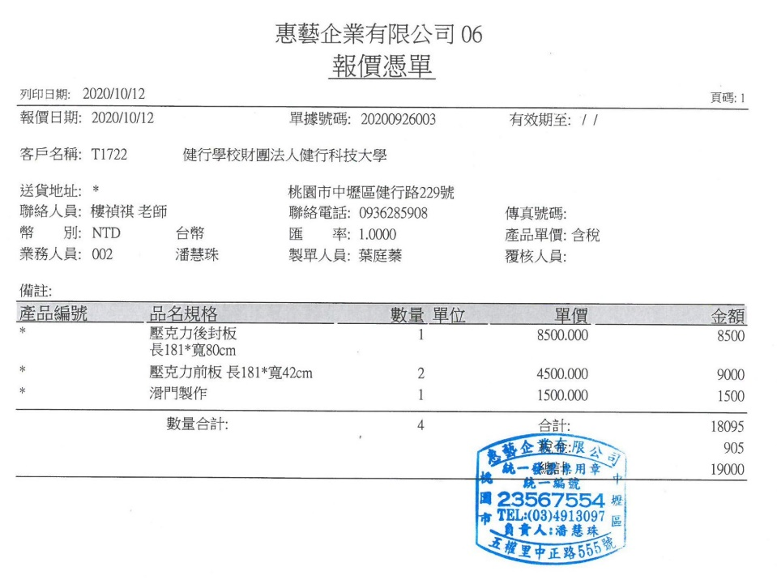
經常門與資本門之劃分原則
本案由照片判別此為壓克力展示平台整套組，屬於需整組搭配才能使用者，始得合計算成一件財產，故應以資本門編列。(資本門由技合處事先於預算編列前作統籌規劃，並過專責小組，故應儘早規劃作提報)

Slide 41
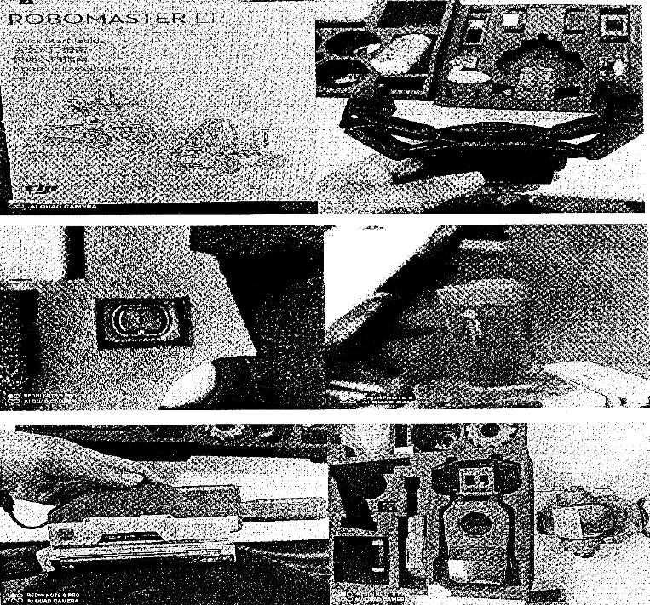
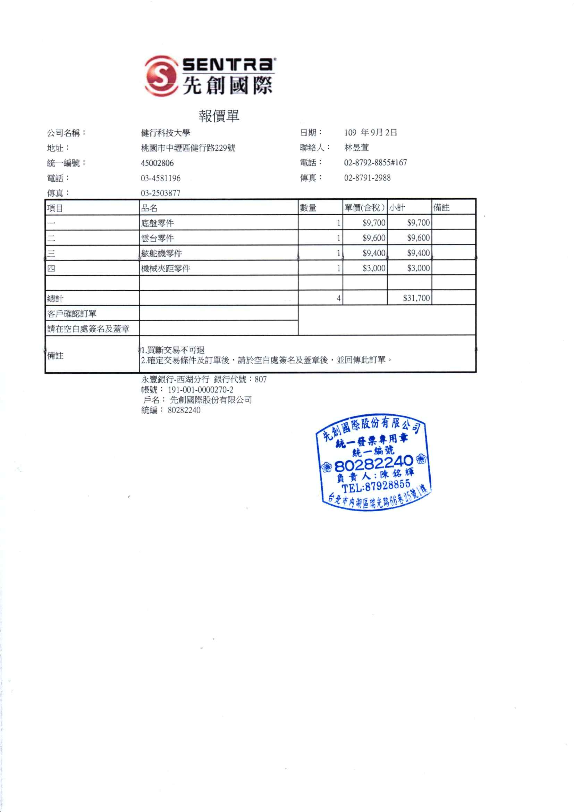
經常門與資本門之劃分原則
本案由照片判別此為機器人套組，採購時即為一台機器人，故應以資本門編列。

Slide 42
個人計畫收支明細查詢
INSERT THE TITLE
OF YOUR PRESENTATION HERE

Slide 43
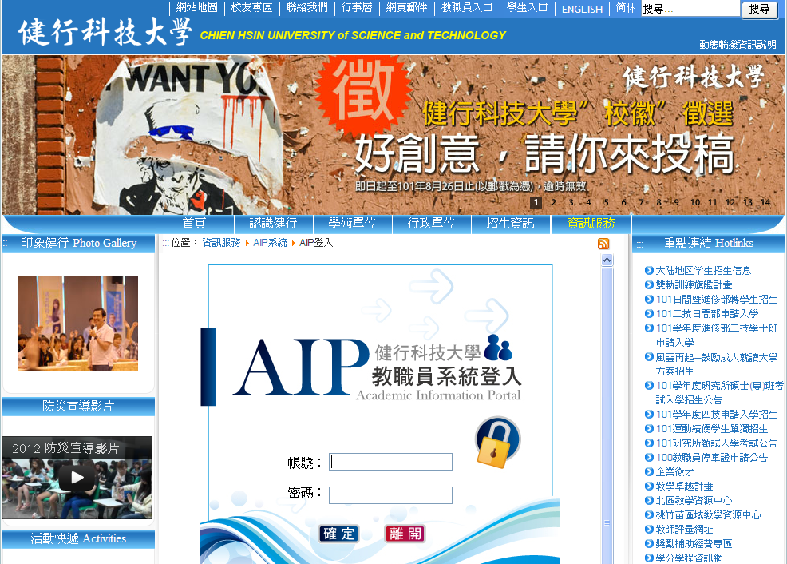
個人計畫收支明細查詢
1.由健行科技大學首頁→資訊服務→AIP系統→AIP登入(請輸入帳號與密碼)

Slide 44
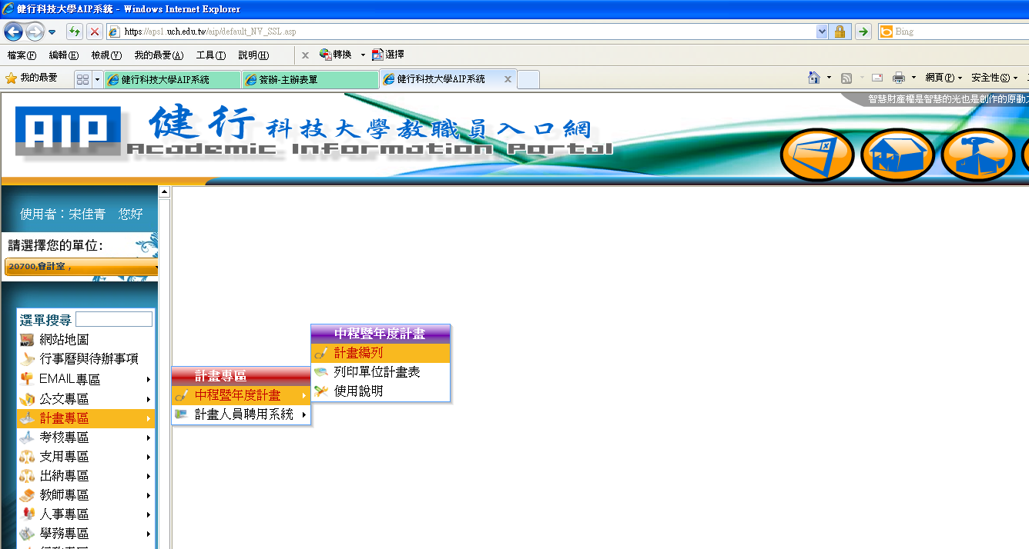
個人計畫收支明細查詢
2.登入後點選左列的計畫專區→中程暨年度計畫→中程暨年度計畫中的計畫編列

Slide 45
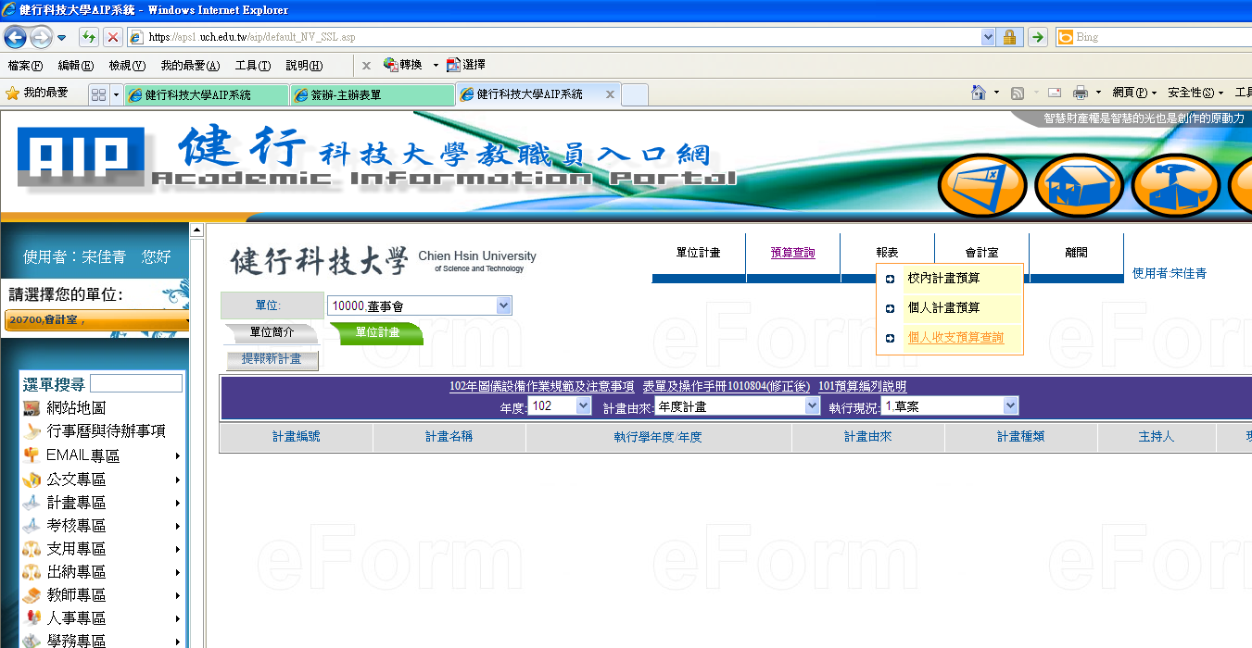
個人計畫收支明細查詢
3.進入後點選上方的預算查詢→個人計畫收支查詢

Slide 46
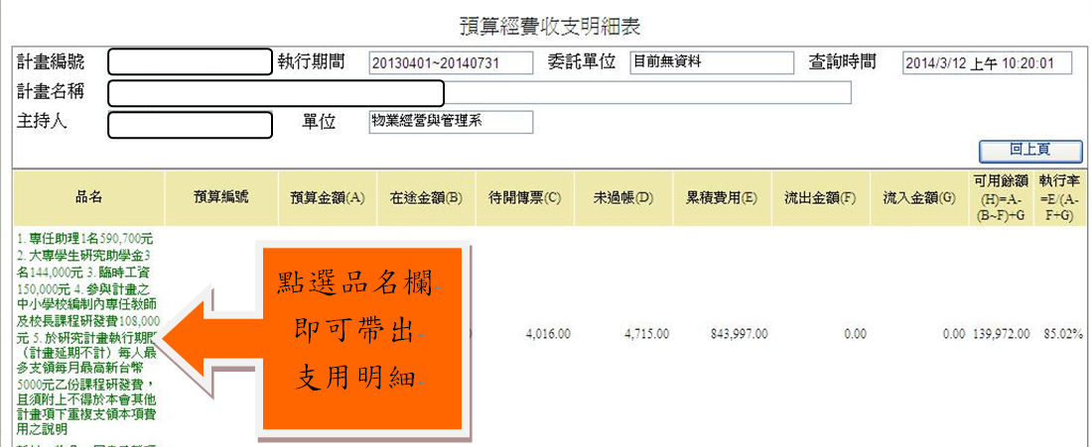
個人計畫收支明細查詢
4.進入後點選需要的計畫年度→再點選查詢即可

Slide 47
重要相關法規

Slide 48
重要相關法規
(一)大專校院高等教育深耕計畫經費使用原則
(二)教育部補(捐)助及委辦經費核撥結報作業要點
(三)教育部補(捐)助及委辦計畫經費編列基準表
(四)教育部及所屬機關(構)辦理各類會議講習訓練與研討（習）會管理要點
(五)各機關學校出席費及稿費支給要點
(六)各機關聘請國外顧問、專家及學者來臺工作期間支付費用最高標準表
(七)中央政府第一級至第三級用途別科目分類定義及計列標準表
(八)各機關派員參加國內各項訓練或講習費用補助要點
(九)國內出差旅費報支要點
(十)國外出差旅費報支要點

Slide 49
重要相關法規
(十一)行政院講座鐘點費支給表
(十二)國內出差旅費派員參加國內各項訓練或講習費用補助要點解釋彙編
(十三)國外出差旅費報支要點解釋彙編
(十四)國內出差以機關所在地為交通費報支起點問答集
(十五)健行科技大學出差旅費規則 (人事室)(學生參與校外競賽請參照校內標準支應)
(十六)健行科技大學學生企業參訪及校外競賽實施要點(技合處)
(十七)健行科技大學補助師生出國參加國際性技藝能競賽及發明展作業要點(技合處)
(十八)高教深耕計畫經費申請、核銷及結案注意事項(會計室)
(十九)產學計畫案經費申請及核銷使用服務手冊(預算支用系統)
(二十)圖儀設備經費作業規範(技合處)

Slide 50
重要相關法規
(二十一)圖儀設備預算注意事項及補充說明(技合處)
(二十二)中央政府各機關派赴國外各地區出差人員生活費日支數額表
(二十三)中央政府各機關派赴大陸地區、香港及澳門出差人員生活費日支數額表
(二十四)國家科學及技術委員會補助邀請國際科技人士短期訪問作業要點
(二十五)會計室其它法規

